Slide 1
INTELIGÊNCIA ARTIFICIAL
REDES NEURAIS ARTIFICIAIS COM PYTHON
Classificação e Regressão
Prof. Luciano Galdino

Slide 2
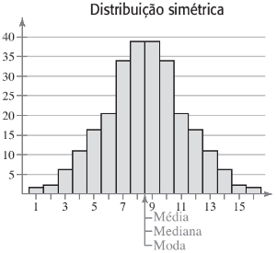
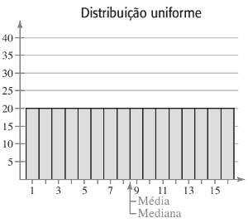
Forma das distribuições
Distribuição retangular

Slide 3
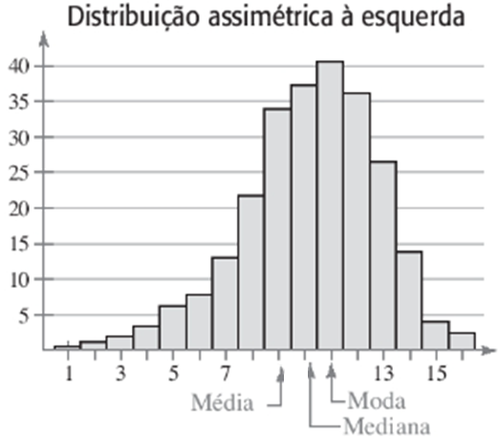
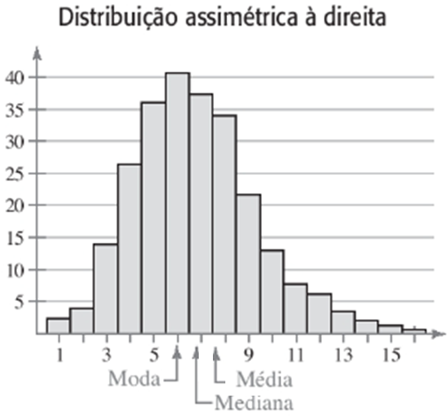
Forma das distribuições
Negativamente assimétrica
Positivamente assimétrica

Slide 4
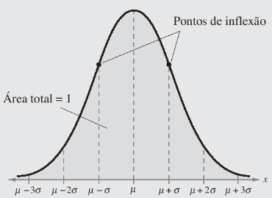
Distribuições de probabilidades contínua
Distribuição de probabilidade é dada por uma função denominada função densidade de probabilidade (FDP).
Principal distribuição é a DISTRIBUIÇÃO NORMAL.
Gráfico é chamado de curva normal. É simétrico e tem formato de sino.

Slide 5
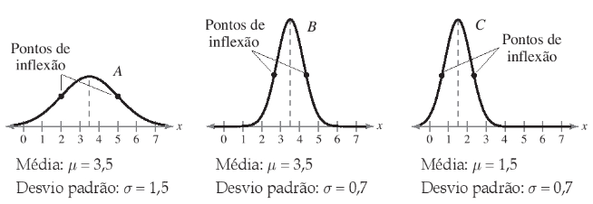
A média indica a posição e o desvio padrão indica o formato do gráfico.

Slide 6
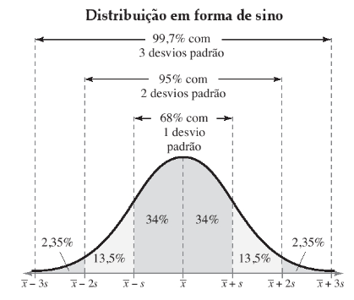
Regra Empírica – para distribuições simétricas

Slide 7
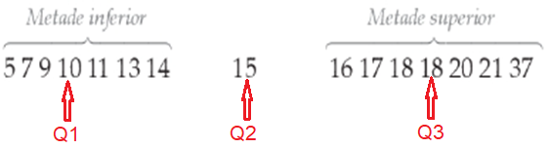
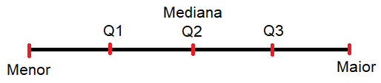
Medidas de posição
Fractis: Divisão do conjunto de dados em partes iguais (Quartis, percentis, Mediana…).
Quartis: Divide o conjunto de dados em 4 partes iguais.
Amplitude Interquartil (IQR): IQR = Q₃ – Q₁

Slide 8
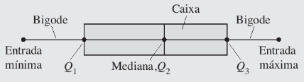

Gráfico BoxPlot ou Caixa e Bigodes

